Slide 1



问题引入
Requests库的2个主要对象？

Slide 2
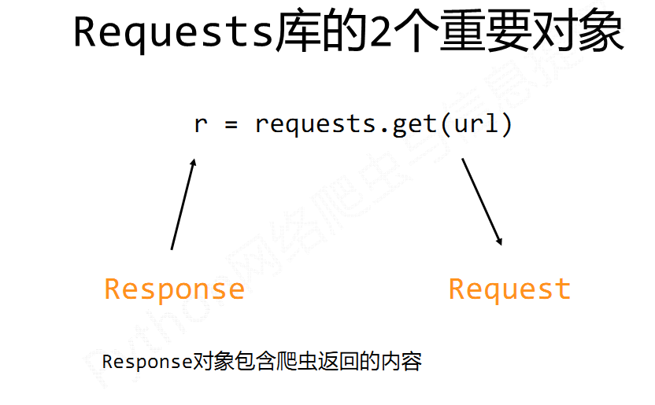
Requests库的2个主要对象

Slide 3
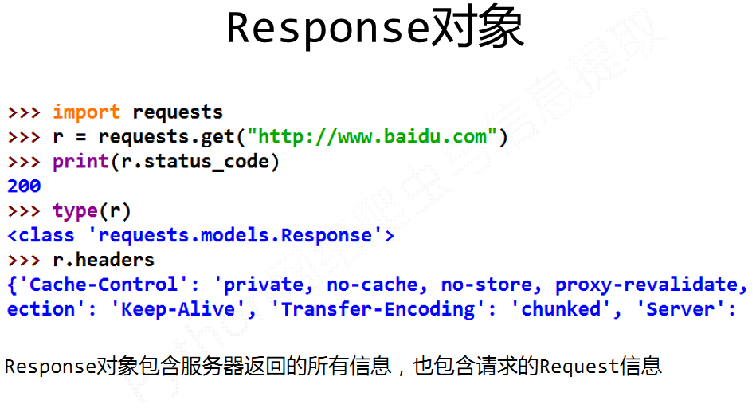
Requests库的2个主要对象

Slide 4
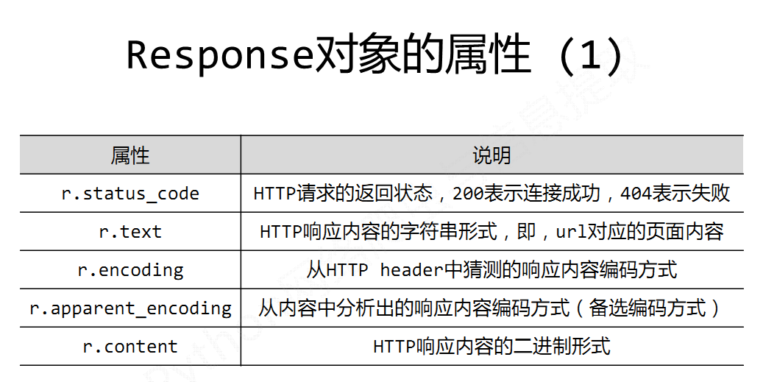
Requests库的2个主要对象

Slide 5
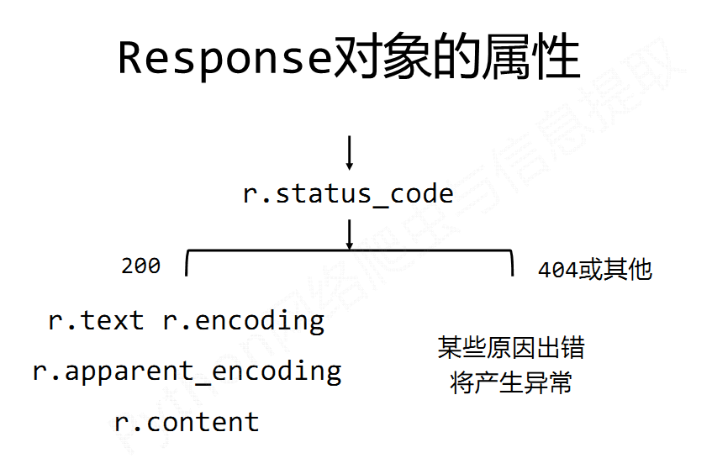
Requests库的2个主要对象

Slide 6
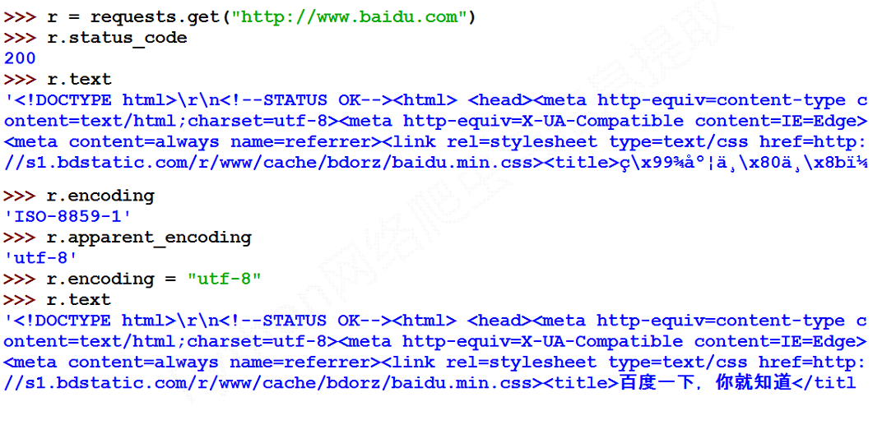
Requests库的2个主要对象

Slide 7
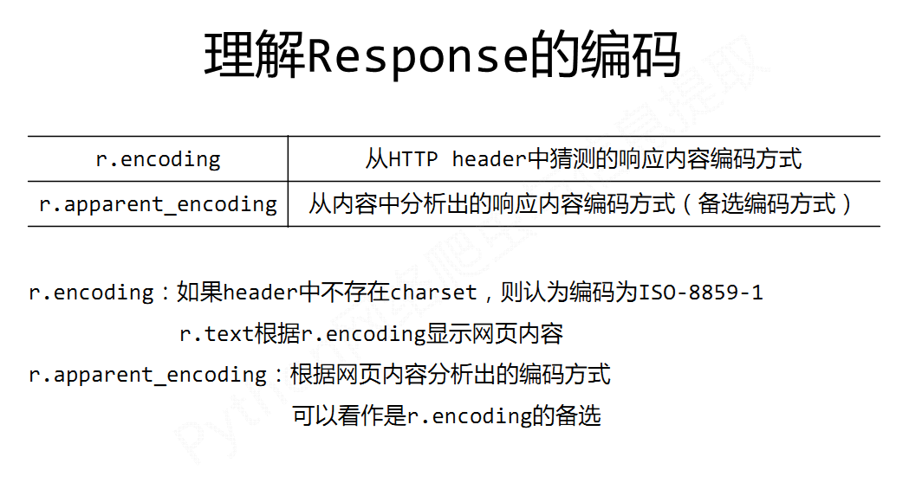
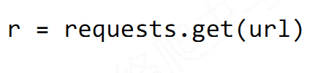
Requests库的2个主要对象

